Slide 1
아두이노를 활용한 미세먼지 측정기(AC&C)
팀명 : 쌍문 사람들
1494028 이민영, 1494021 서윤석

Slide 2
1. 프로젝트 개요
AC&C 개요
개발하고자 하는 제품 : 공기청정기 및 중앙 통제용 백엽상
제품의 기능
공기청정기는 기본적인 공기청정기 기능 ( 미세먼지 단계를 LED로 표현 ,미세먼지 값이 높으면, 쿨러를 돌려 값을 낮추는 기능 ) + 측정한 데이터를 클라우드로 보내주는 기능
중앙 통제용 백엽상은 클라우드에 저장된 미세먼지 데이터들의 평균을 LCD에 나타내어주고 사용자들이 확인할 수 있게 하는 역할 (Bluetooth 음성 인식 기능을 이용하여, 평균 또는 원하는 장소의 데이터들을 모니터링)

Slide 3
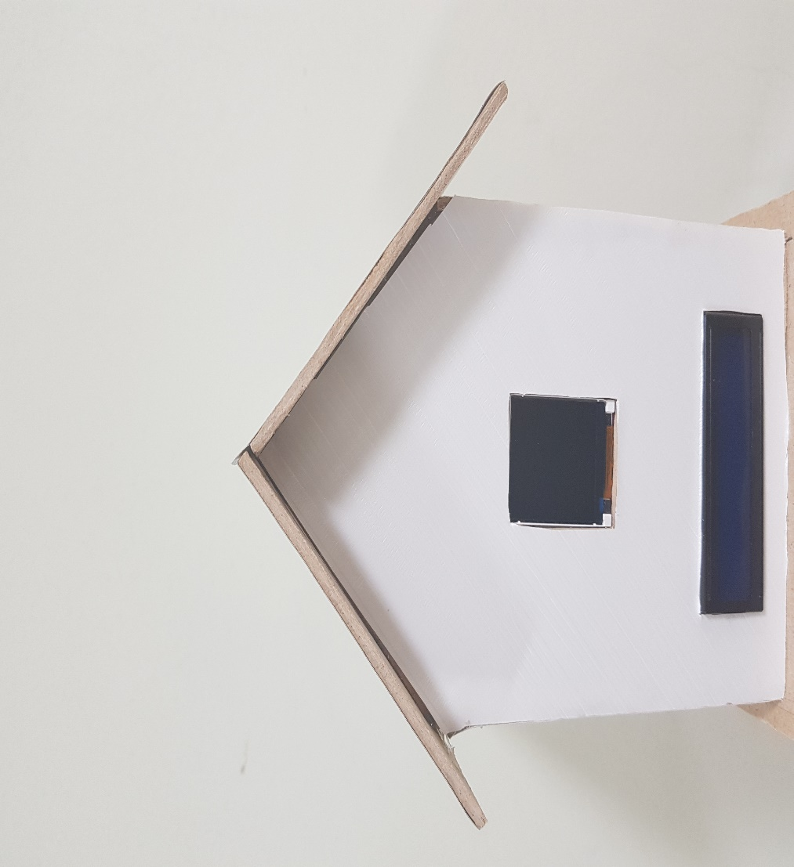
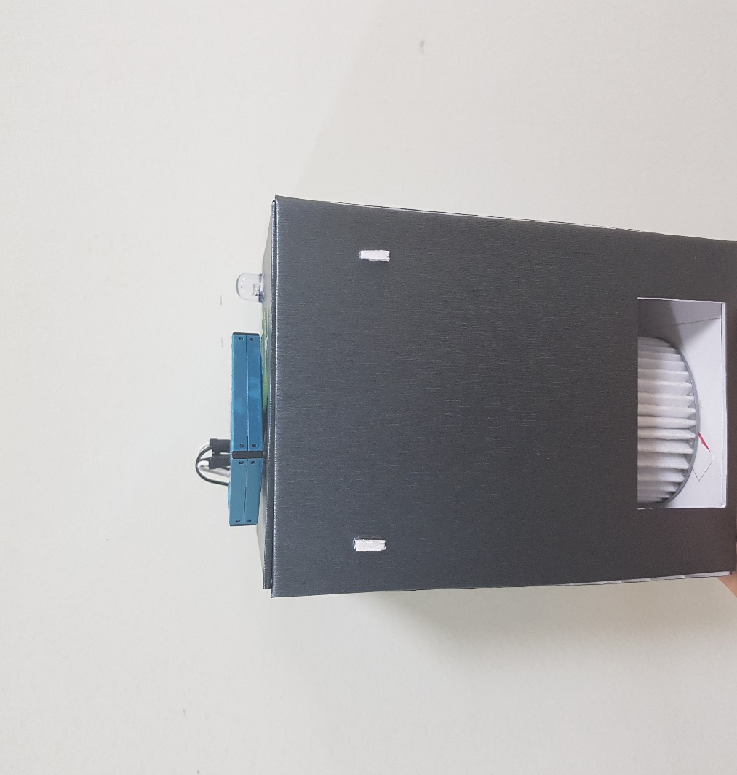
1. 프로젝트 개요
AC&C 개요
- Center Controler to AC& C
- Air Cleaner to AC& C

Slide 4
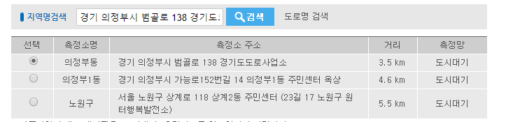
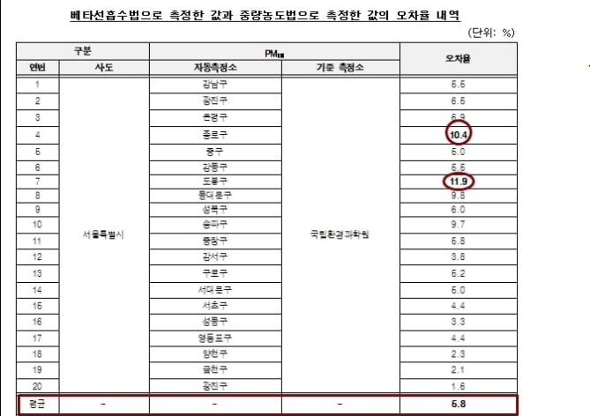
1. 프로젝트 개요
AC&C 제안 배경
[사진 1]
- 미세먼지 값의 정확성 의문
[사진 2]
- 서울시 미세먼지 오차 값

Slide 5
1. 프로젝트 개요
AC&C 제안 배경
만들고자 하는 미세먼지 측정기는 ‘현재 미세먼지를 측정하는 방법보다 정확하게 측정하자’ 라는 생각에서 시작하였습니다. 저희가 정확한 미세먼지를 측정하자고 생각한 이유는 현재 미세먼지를 측정하는 장소가 [사진 1]처럼 실제 거주하는 장소보다 멀리 떨어져 있습니다. 또한 [사진 2]처럼 오차율 또한 높은 편입니다. 이러한 사실로 비추어 보았을 때 현재 방법이 아닌 다른 측정 방법이 필요하다고 생각했습니다.
예를 들어 성북구 주요건물(한성대학교, 성북구 주민회관 등)들이 미세먼지를 측정하고 클라우드에 데이터를 보내면 그 데이터들은 성북구의 평균 미세먼지가 될 것 이고 이처럼 여러 구 들이 모여 하나의 서울시의 미세먼지의 평균을 나타내는 방식으로 정확하게 미세먼지 값을 구하는 방식입니다.
하지만 공간상의 제약으로 인해 한성대학교로 공간을 제한하였고 저희가 측정한 강의실 또는 특정장소(탐구관 옆 진리관 옆) 등이 성북구의 주요 건물이 되고 데이터들의 평균인 한성대학교 전체의 미세먼지 농도가 성북구라고 생각하고 프로젝트를 진행 하였습니다.

Slide 6
2. AC&C 개발에 사용된 HW 및 SW
HW 목록
Arduino wemos D1 R1 2개
Mini Bread Board 2개
IC2 LCD 1개
TFT 1.44 LCD 1개
PMS7003 미세먼지 센서 1개
DH12 온습도 센서 1개
3색 LED 1개
12V 쿨러 1개
12V 23A 배터리 & 홀더
미세먼지 필터 1개
220V용 릴레이 1개
블루투스 모듈 1개
SW 목록
Arduino IDE version 1.8.5
Fritzing version 0.9.3b
외형 제작 재료
폼보드, 나무판자, 시트지
다이소 및 문구점에서 구매

Slide 7
2. AC&C 개발에 사용된 HW 및 SW
HW 목록 구매 처 및 가격
TFT 1.44 LCD 1개 – 9,900원
http://mechasolution.com/shop/goods/goods_view.php?goodsno=537802&inflow=naver&NaPm=ct%3Djipj2efs%7Cci%3Daaebdc8183b9d092947a6444f250cea31e269e26%7Ctr%3Dsls%7Csn%3D188145%7Chk%3D401f762b90b0214f7b6c88eb49fb60ff9f5ff276
미세먼지 필터 1개 - 4,100원
http://www.hnsmall.com/display/goods.do;jsessionid=bTHV1Y6IbqYF7tbyiiaNToRcP1TkgyXlG8GLnzZK3jCbCQA10YlmheIhubvPAMYt.hnswas01_servlet_www4?utm_medium=AF&utm_campaign=MC_Sports_12694780&utm_source=Naver&NaPm=ct%3Djhipgz14%7Cci%3D50c984c339228a082d3bbf3a6788755f9f7e6429%7Ctr%3Dslsl%7Csn%3D182824%7Chk%3De26bfc589bc0eb9934a8d0f8d9f89e689616958e&goods_code=12694780
12V 23A 배터리 & 홀더 – 3,700원
http://smartstore.naver.com/ctkmall/products/280651831
12V 쿨러 1개 – 3,990원
http://smartstore.naver.com/yehaus/products/2603512209?NaPm=ct%3Djipinpw0%7Cci%3D2096882947d0760cdff86c0672c2266291ad6278%7Ctr%3Dslsl%7Csn%3D662582%7Cic%3D%7Chk%3D6d68e70b96c307d99ea2ed48024652e607540bde
3색 LED , 미니 브레드 보드 2개
용산 전자상가 건물 내 샘플전자
나머지 물품은 노광현 교수님의 지원을 받았습니다.

Slide 8

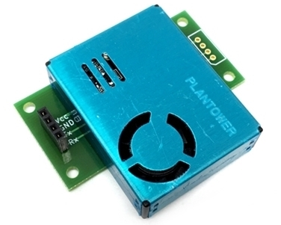
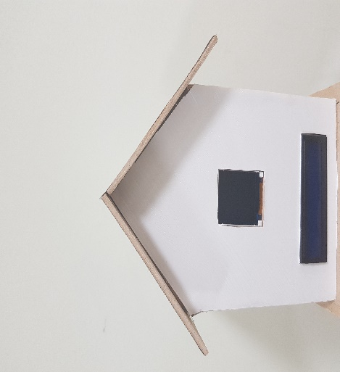

3. AC&C 시스템 구성
Thingspeak(Cloud)
미세먼지, 온도 값 평균 값 계산
PMS7003
미세먼지 ,온도 값 전송
미세먼지 , 온도 값 조회
원하는 장소 및 평균 값 호출

Slide 9
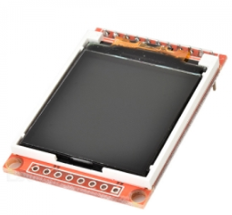
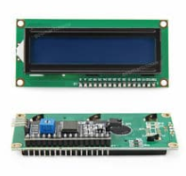
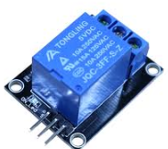
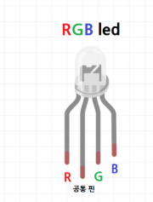
4. AC&C 주요 기능
TFT 1.44 LCD를 통한 그림 표현
미세먼지 농도에 따라 그림으로 미세먼지의 상태를 표현
I2C LCD를 통한 텍스트 표현 기능
미세먼지 및 온도 값을 텍스트로 LCD에 표현 ( 예시: 105호의 Dust % Temp )
블루투스를 통한 음성인식 기능
스마트폰 음성인식 기능을 통해 아두이노에게 음성 데이터를 블루투스로 전달하고 아두이노는 사용자의 음성에 따라 LCD에 표현하는 값이 달라진다 (예시 : 미세먼지 전체 평균 보여줘 , 강의실 105 미세먼지 보여줘)
12V Relay 를 통한 12V Cooler 통제 기능
미세먼지 값이 30 이상이면, Relay 가 자동적으로 Cooler 을 작동
미세먼지 및 온도 측정 기능
PMS 7003 및 온습도 센서를 이용하여 미세먼지 값과 온도 값을 측정
미세먼지 단계 표시 기능
미세먼지 값에 따라, 3색 LED 출력 (0~30 : 파랑 30~80 : 초록 80 이상 빨강)

Slide 10
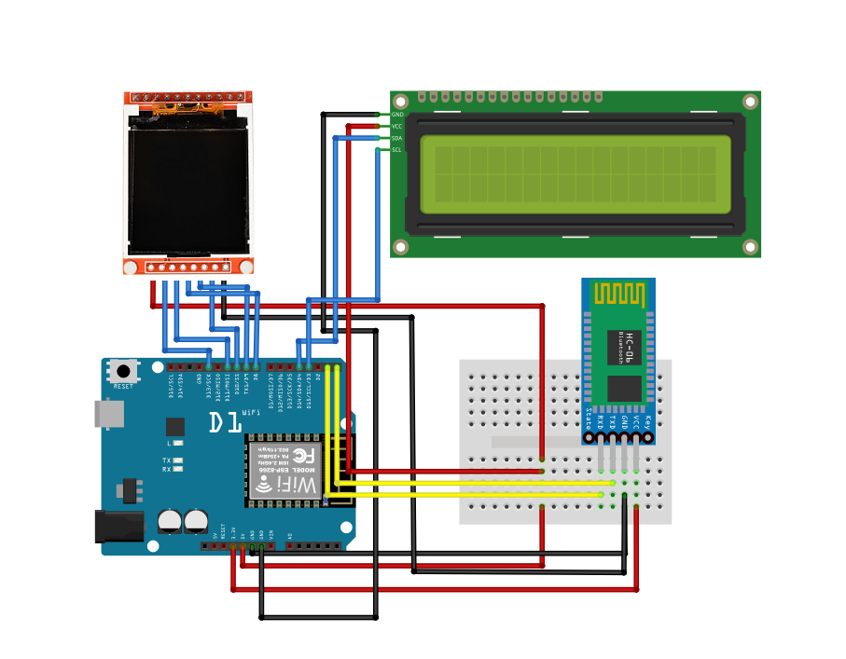
5. AC&C HW 회로 구성
Center Controler Frizting

Slide 11
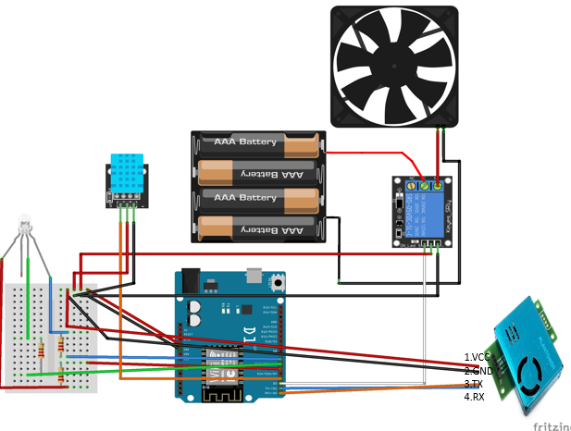
5. AC&C HW 회로 구성
Air Cleaner Frizting

Slide 12
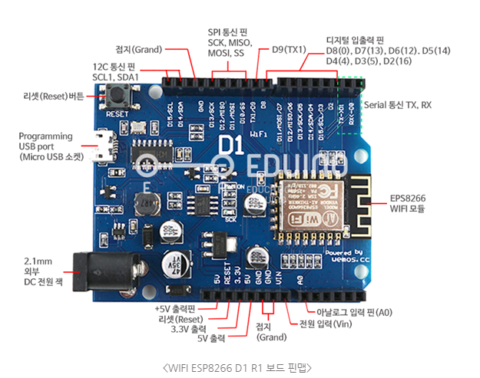
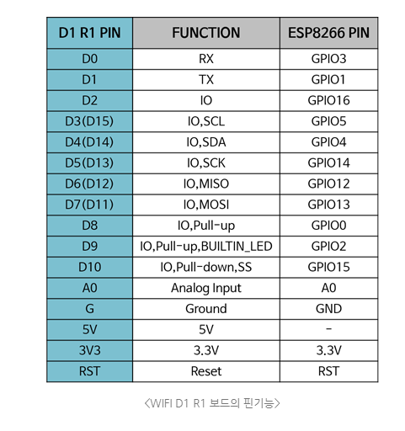
6. AC&C 개발 결과
AC&C Arduino D1 R1 보드
D1 보드를 사용한 이유?
WIFI를 이용한 작업을 하고 싶어서 WIFI 모듈이 탑재되어 있는 D1 R1 보드를 사용
WIFI ESP8266 사용
UNO와 다른 D1 PIN 번호 주의

Slide 13
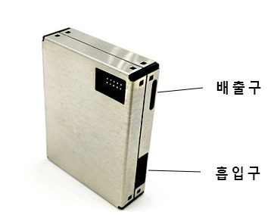
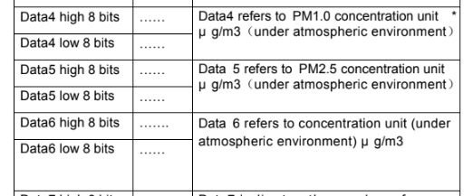
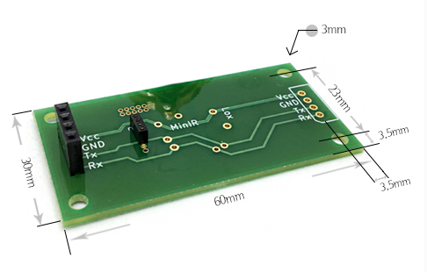
6. AC&C 개발 결과
AC&C Arduino PMS 7003
총 32 BYTE 중 11 ~ 16 번 BYTE
PMS 7003
PM_2.5 um : 11 번 BYTE , 12 번 BYTE
PM_5.0 um : 13 번 BYTE , 14 번 BYTE
PM_10 um : 15 번 BYTE , 16 번 BYTE

Slide 14
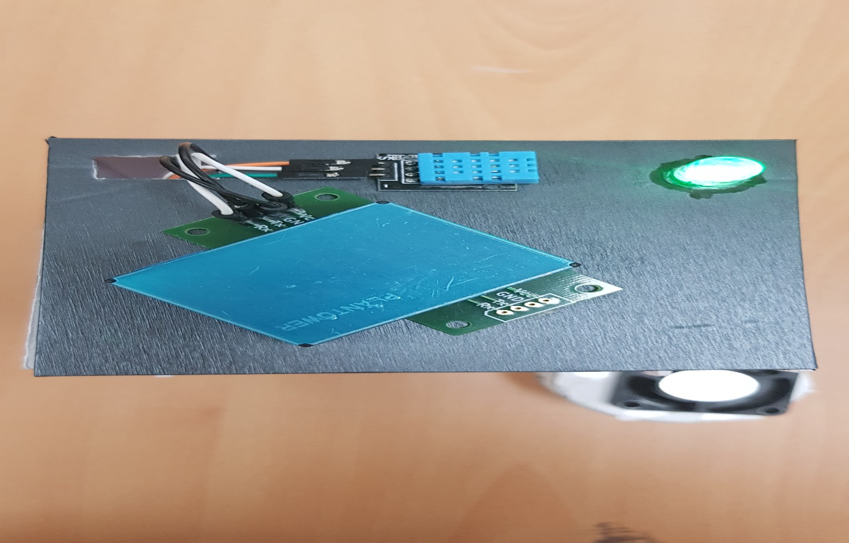
6. AC&C 개발 결과
Air Cleaner 위쪽 도면 (가로 10cm , 세로 10cm)
3색 LED 를 사용하여 단계를 표시
상태 좋음 PM_10 :0 ~ 30 : Blue
상태 보통 PM_10 :30~ 80 : Green
상태 나쁨 PM_10 > 80 : Red
DH12
온습도 값 측정
PMS 7003
미세먼지 값 측정

Slide 15
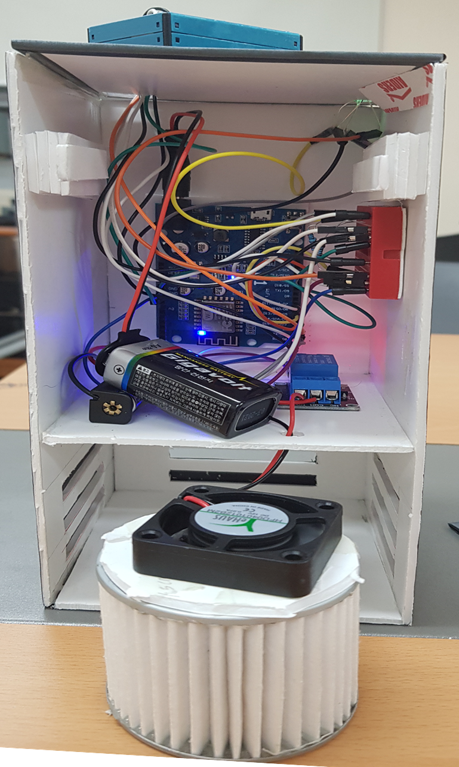
6. AC&C 개발 결과
Air Cleaner 내부
D1 R1 보드 전원 공급 : 9V
* 주의 D1 핀 번호가 다르니 확인
브레드 보드 특성을 사용하여, + - 연결 해주었습니다.
Relay 12V 건전지 연결 및 쿨러 연결
12V 쿨러와 필터 결합

Slide 16
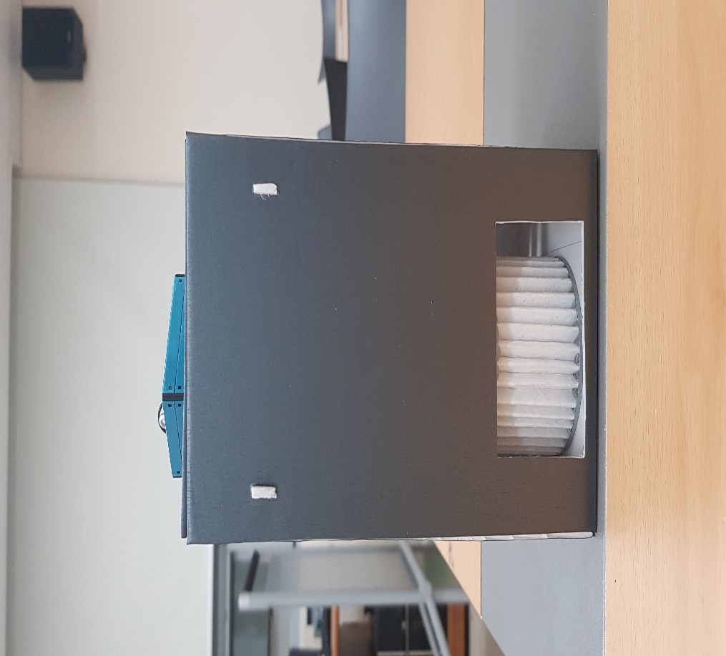
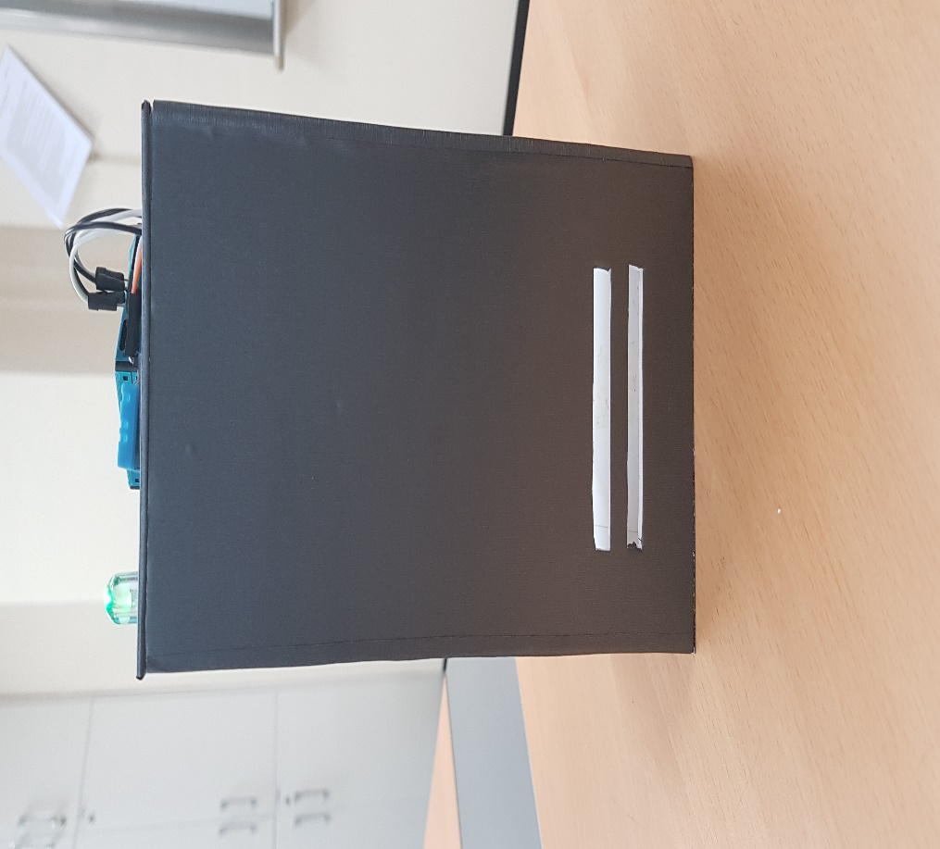
6. AC&C 개발 결과
Air Cleaner 정면, 후면의 도면 (가로 10cm ,세로 10cm ,높이 20cm )
정면 사진
후면 사진

Slide 17
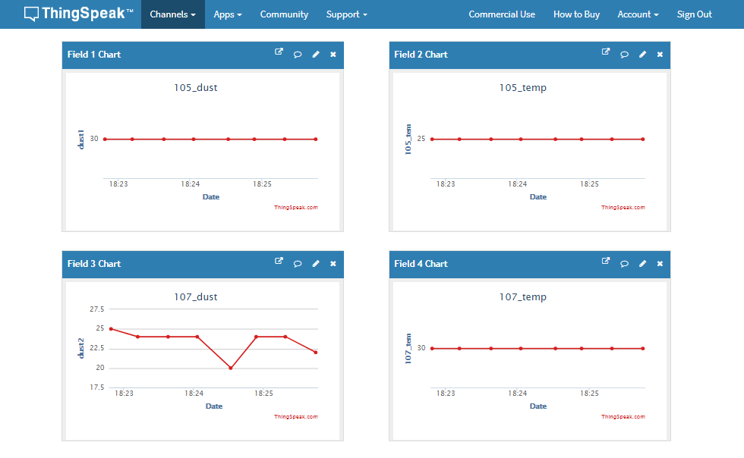
6. AC&C 개발 결과
Air Cleaner Cloud 전송

Slide 18
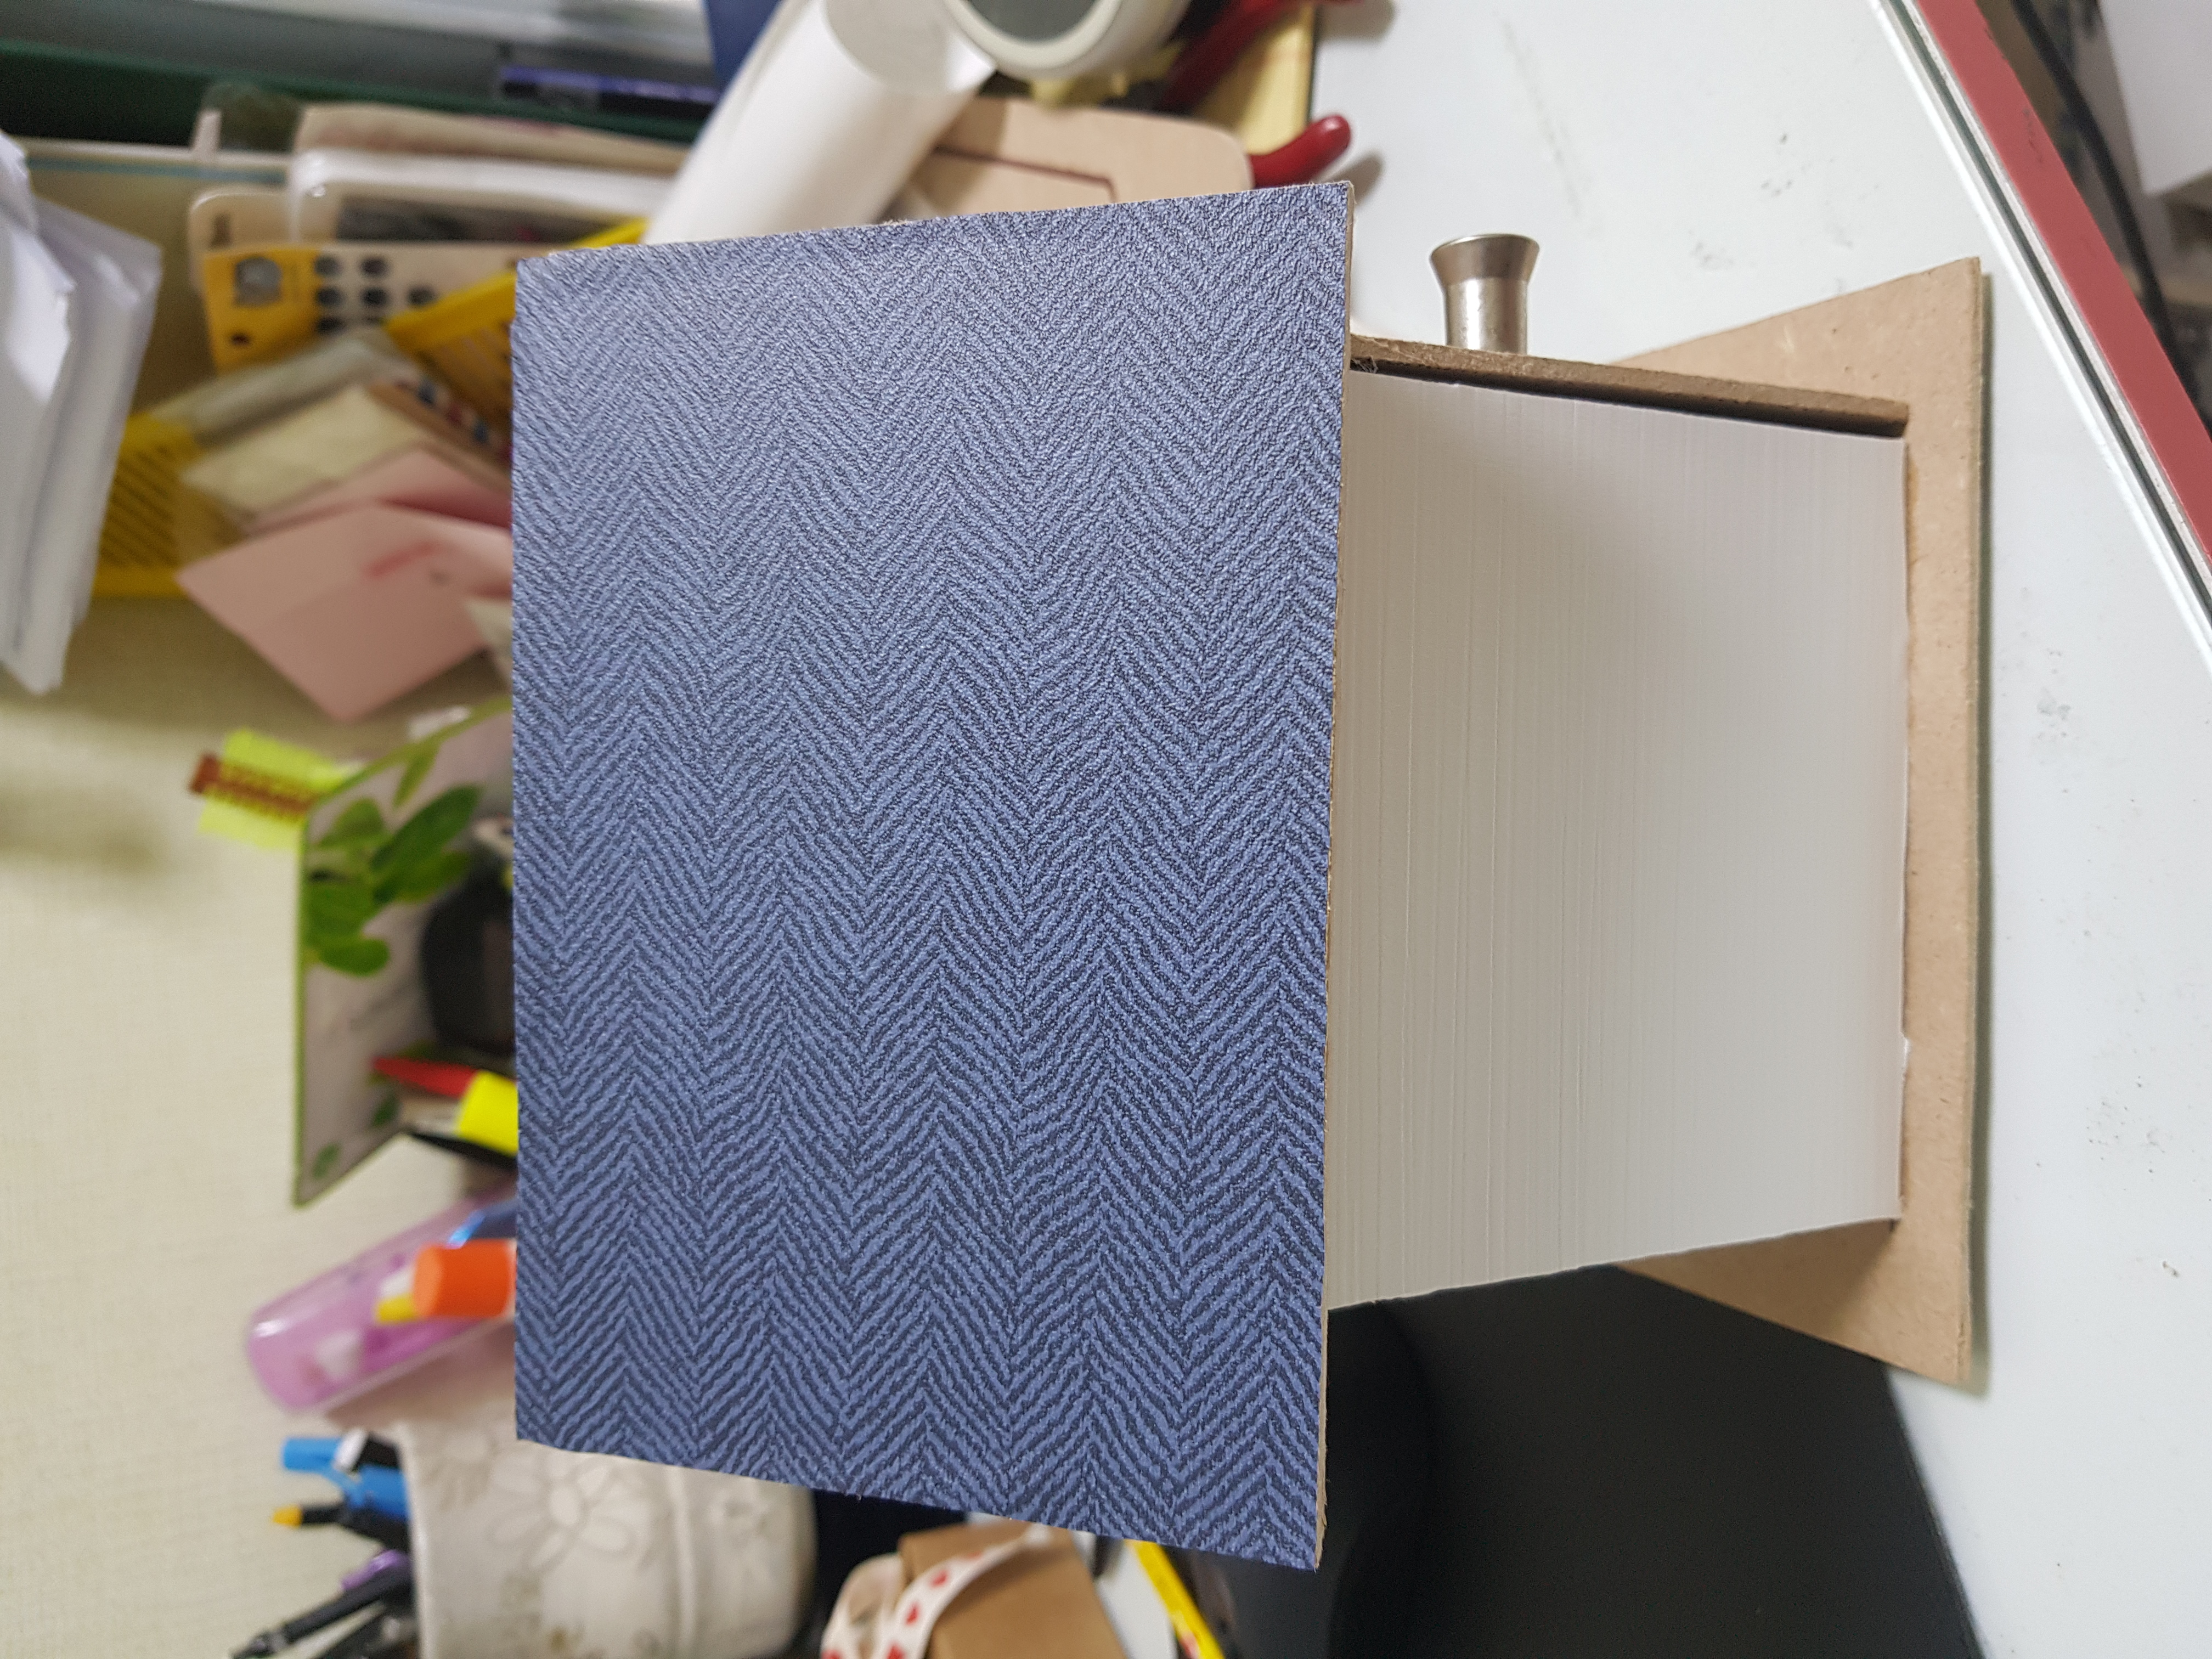
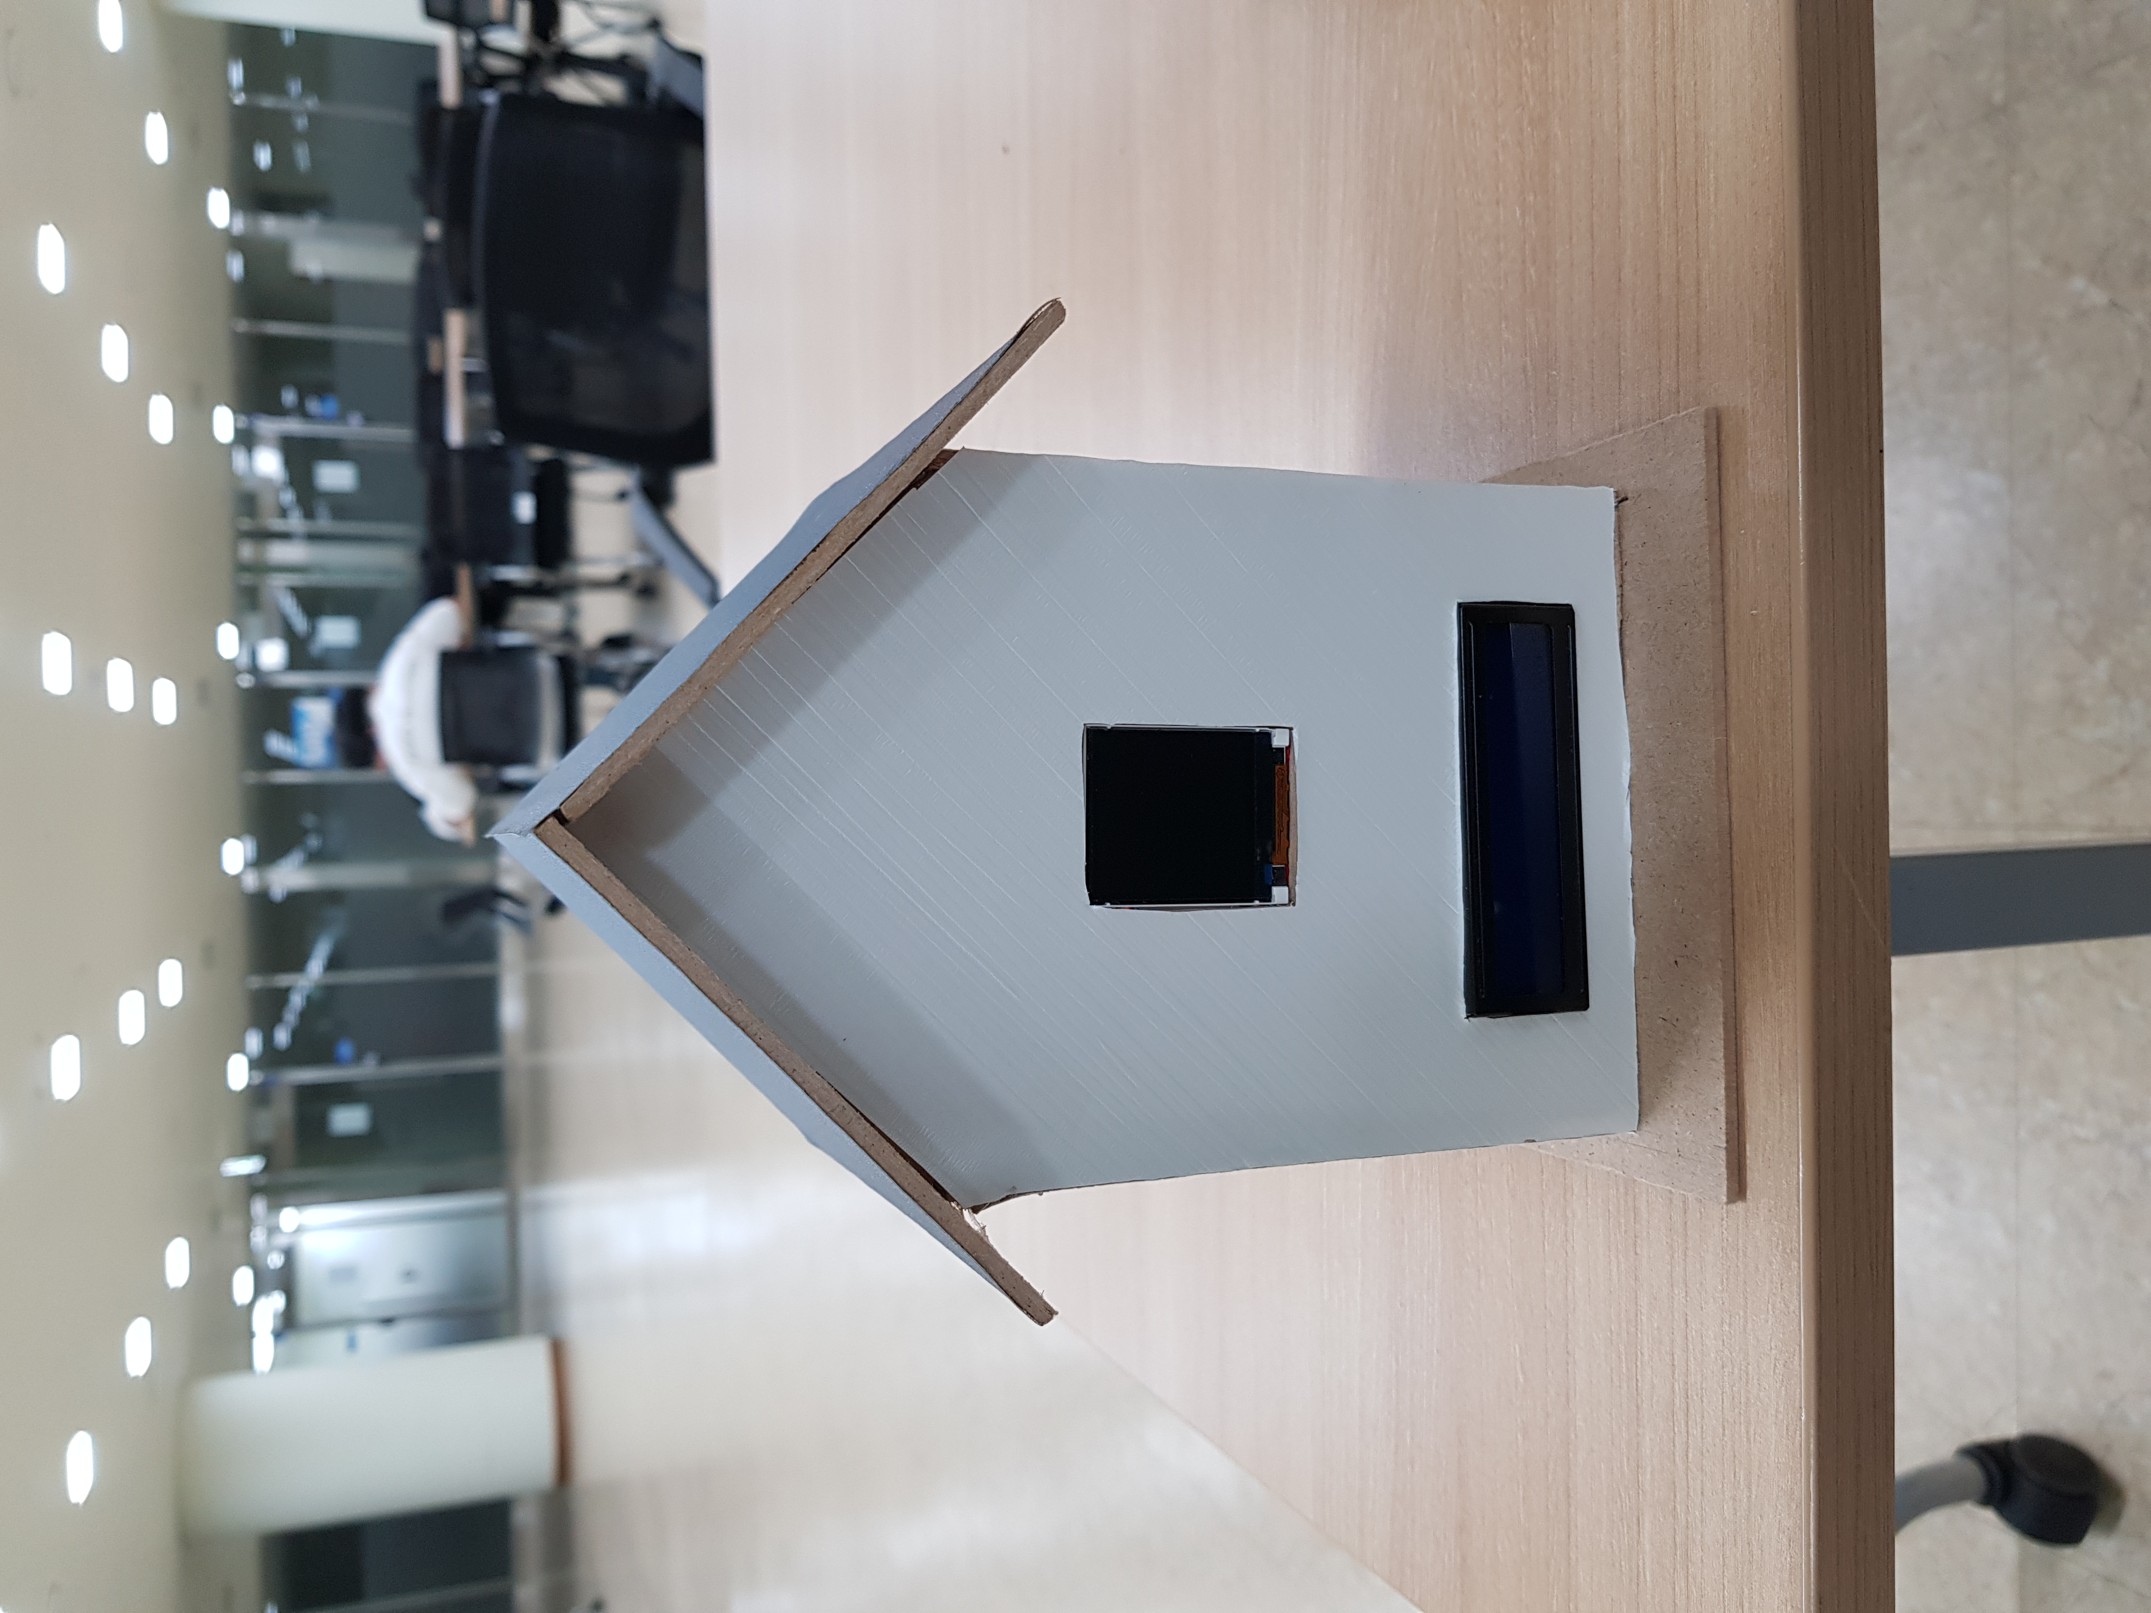
6. AC&C 개발 결과
Center Controler 정면, 측면의 도면
정면 사진
측면 사진

Slide 19
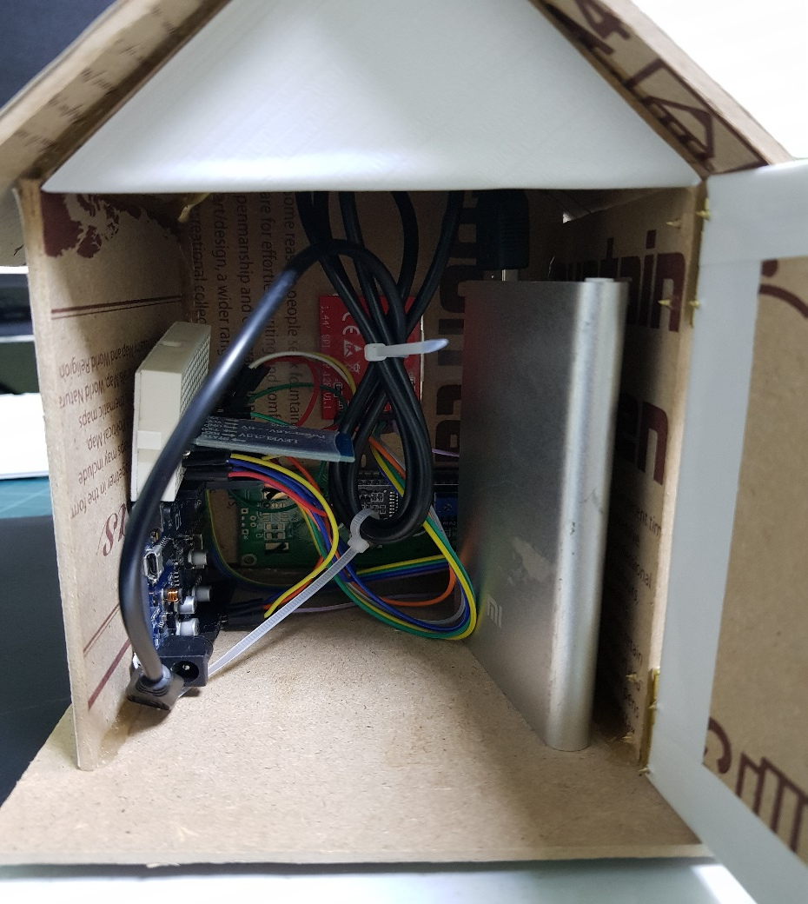
6. AC&C 개발 결과
Center Controler 내부 사진
Very good!
Good (PICTURE)
Bad (PICTURE)
Very Dangerous
위쪽 LED : PICTURE
아래쪽 LED : TEXT
블루투스 음성 인식 기능
특정 장소, 전체 평균 값 호출
DUST : 선택 장소 미세먼지 값 OR 평균 값
TEMP: 선택 장소 온도 값 OR 평균 값

Slide 20
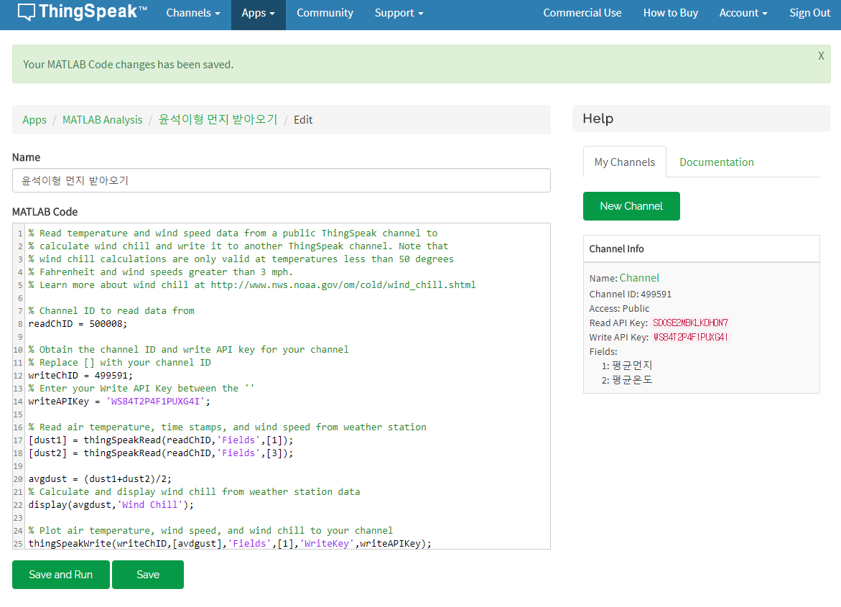
6. AC&C 개발 결과
Center Controler Cloud
Dust and temp AVERAGE VALUE
CODE
DELAY : 5 minutes

Slide 21
7. AC&C Sketch Code
Air Cleaner Sketch Code
#include <ESP8266WiFi.h> // ESP8266WiFi.h library
#include <SoftwareSerial.h> // SoftwareSerial library (사용 안함)
#include <dht11.h>
#define DHT11PIN // D1 PIN NUMBER : 3
dht11 DHT11; // DHT 11을 사용
Unsigned char pms[32]; // 32바이트 값을 넣기 위해 사용 , pms7003은 32바이트 값을 받아온다.
//WIFI 통신을 위한 접속 단계
const char* ssid = "iptime1304"; // 공유기 ID
const char* password = “---비밀번호 ---"; // PASSWORD
const char* host = "api.thingspeak.com"; // Thingspeak address
const char* writeAPIKey = "3H5GBLY4DZZ6DNEE"; // Private key

Slide 22
7. AC&C Sketch Code
Air Cleaner Sketch Code
int cooler = 2; // NOT USED
int Relay = 16; // D1 PIN NUMBER : 2
int PM10 = 0;
int led1 = 14; //B // D1 PIN NUMBER : 5
int led2 = 12; //G // D1 PIN NUMBER : 6
int led3 = 13; //R // D1 PIN NUMBER : 7
int check = 100;
int ex[1];
void setup() {
// normal Setting
// 기본 셋팅입니다. digitalWrite를 많이 사용하였고 초기 단계입니다.
Serial.begin(9600);
pinMode(cooler, OUTPUT);
pinMode(Relay, OUTPUT);

Slide 23
7. AC&C Sketch Code
Air Cleaner Sketch Code
pinMode(led1, OUTPUT);
pinMode(led2, OUTPUT);
pinMode(led3, OUTPUT);
// Connect to WiFi network
WiFi.begin(ssid, password); // Wifi를 시작하기 위해, id와 비밀번호
digitalWrite(led1, LOW); // 초기에는 LED를 점등
digitalWrite(led2, LOW);
digitalWrite(led3, LOW);
while (WiFi.status() != WL_CONNECTED) { // 연결 상태 여부를 파악합니다. 0.5 간에 센싱
delay(500);
}
} // SETUP 끝

Slide 24
7. AC&C Sketch Code
Air Cleaner Sketch Code
void loop() {
int chk = DHT11.read(DHT11PIN); // ckh 변수 선언입니다.
if (Serial.available() >= 32) { // 들어온 값이 32 btye 값이 들어오면 사용합니다.
for (int j = 0; j < 32 ; j++) { // pms 에 값들을 입력한다.
pms[j] = Serial.read();
}
// 저희가 사용하는 PM_10 값은 15 16 번째 ! 기본 PMS7003 책자 확인하시면 32바이트에 무엇이 들어가는지 다나와있으실겁니다.
if (pms[0] == 0x42) { // 오류 검출, 첫 값이 0x42 라면
PM10 = (pms[14] << 8) | pms[15]; // Shift 연산으로 15번째 값이 왼쪽으로 8칸이동
// PM_10 값은 15번째와 16번째로 들어옵니다. 15 16 형태를 만들기 위해서 8번 쉬프트연산 해준겁니다.
delay(5000);
}

Slide 25
7. AC&C Sketch Code
Air Cleaner Sketch Code
else { // 오류 검출 , 처음 들어오는 값이 0x42가 아니면, error
Serial.println("error");
}
}
while (Serial.available()) //D1의 스택에러 방지용으로 만들었습니다.
{
Serial.read();
}
Serial.println("PM10 ="); // PM 10 값출력
Serial.println(PM10);
Serial.println("-----------");
int dust1 = 30; // 임의의 값 보내기 105호 dust
int temp1 = 25; // 임의의 값 보내기 105호 temp
// make TCP connections
WiFiClient client; // wificlient 변수 명시

Slide 26
7. AC&C Sketch Code
Air Cleaner Sketch Code
const int httpPort = 80; // 포트 80 http 일겁니다.
if (!client.connect(host, httpPort)) {
return;
}
String url = "/update?key="; // 일반적으로 저희가 사용하는 Thingspeak는 필드가 나뉘어져 있습니다.
url += writeAPIKey;
url += "&field1=";
url += String(dust1); // field1 에는 임의의 105호 미세먼지 값
url += "&field2="; // field2 에는 임의의 105호 온도 값
url += String(temp1);
url += "&field3=";
url += String(PM10); // field3 에는 측정된 107호 미세먼지 값
url += "&field4=";
url += String(DHT11.temperature); // field4 에는 측정된 107호 온도 값
url += "\r\n";

Slide 27
7. AC&C Sketch Code
Air Cleaner Sketch Code
// Request to the server
client.print(String("GET ") + url + " HTTP/1.1\r\n" + // Client 연결 방식입니다.
"Host: " + host + "\r\n" +
"Connection: close\r\n\r\n");
if (PM10 > 80) // 나쁨 상태입니다. 150 부터는 매우 안좋은 상태입니다.
{
digitalWrite(led1, LOW);
digitalWrite(led2, LOW);
digitalWrite(led3, HIGH);// LED 색 RED
digitalWrite(Relay, HIGH); // Cooler 작동
}
else if (PM10 > 30) //보통 단계입니다.
{
digitalWrite(led1, LOW);
digitalWrite(led2, HIGH); // LED 색 GREEN
digitalWrite(led3, LOW);
digitalWrite(Relay, HIGH); // Cooler 작동
}
Serial.print("Temperature (°C): ");
Serial.println((float)DHT11.temperature, 2);
delay(20000);
}

Slide 28
7. AC&C Sketch Code
Center Controler Sketch Code
#if defined(USE_WIFI101_SHIELD) || defined(ARDUINO_SAMD_MKR1000) || defined(ARDUINO_ARCH_ESP8266) || defined(ARDUINO_ARCH_ESP32)
// Use WiFi
#ifdef ARDUINO_ARCH_ESP8266
#include <ESP8266WiFi.h>
#elif defined(ARDUINO_ARCH_ESP32)
#include <WiFi.h>
#else
#include <SPI.h>
#include <WiFi101.h>
#endif
char *ssid = "AndroidHotspot2750"; // 사용하고자 하는 와이파이 이름
char *pass = “---비밀번호 입력---"; // 와이파이 비밀번호 이름
#include "ThingSpeak.h" //클라우드 연동 include
#include <Wire.h>
#include <LiquidCrystal_I2C.h> //I2C LCD
#include "image.h" //bmp이미지를 image.h에 배열로
저장해놓고 include함
#include <Adafruit_GFX.h> // 그래픽 라이브러리
#include <Adafruit_ST7735.h> // 이미지 불러오기
위한 라이브러리
#include <SPI.h>
#define TFT_CS 15
//TFT방식 LCD 사용하기 위한 변수 선언
#define TFT_RST 2
#define TFT_DC 0
#if defined(ARDUINO_AVR_YUN)
#include "YunClient.h"
YunClient client;
#else

Slide 29
7. AC&C Sketch Code
LiquidCrystal_I2C lcd(0x3F, 16, 2); // 0x27 or 0x3F
Adafruit_ST7735 tft = Adafruit_ST7735(TFT_CS, TFT_DC, TFT_RST);
void setup() {
Serial.begin(9600);
delay(100);
#ifdef ARDUINO_AVR_YUN
Bridge.begin();
#else
#if defined(ARDUINO_ARCH_ESP8266) || defined(USE_WIFI101_SHIELD) || defined(ARDUINO_SAMD_MKR1000) || defined(ARDUINO_ARCH_ESP32)
WiFi.begin(ssid, pass);
#else
Ethernet.begin(mac);
#endif
#endif
Center Controler Sketch Code
int status = WL_IDLE_STATUS;
WiFiClient client;
#elif defined(USE_ETHERNET_SHIELD)
// Use wired ethernet shield
#include <SPI.h>
#include <Ethernet.h>
byte mac[] = { 0xDE, 0xAD, 0xBE, 0xEF, 0xFE, 0xED};
EthernetClient client;
#endif
#endif
unsigned long myChannelNumber = 499591;
//thigspeak 채널 번호
unsigned long youChannelNumber = 500008;
String voice = "";
String voice2;

Slide 30
7. AC&C Sketch Code
Center Controler Sketch Code
ThingSpeak.begin(client);
lcd.init(); // initialize the lcd
lcd.backlight();
tft.initR(INITR_144GREENTAB);
tft.setTextWrap(false);
tft.fillScreen(ST7735_WHITE);
}
void loop() {
String voice;
char cmd;
if (Serial.available()) { //블루투스 통신이 들어오면
int num = Serial.available(); // 전체길이를 num에 저장한다
for (int i = 0; i < num; i++) {// 저장후 전체길이만큼 반복한다
delay(10);
cmd = (char)Serial.read(); //한바이트씩 cmd에 저장한다
if (cmd == NULL) {
break; //cmd값이 NULL일경우 루프문을 빠져나간다
}
voice += cmd; //한글값은 1바이트가 아니므로 voice에 cmd값을 추가적으로 더한다
}
voice2 = voice;
}
Serial.print(voice2);

Slide 31
7. AC&C Sketch Code
Center Controler Sketch Code
if (voice2 == "105호") { //스마트폰을통한 음성인식이 105호 일때
int dust105 = ThingSpeak.readFloatField(youChannelNumber, 1); //thigspeak 자체 함수로서 채널의 첫번째 필드의 마지막 값을 읽어오는 역할을 한다.
int temp105 = ThingSpeak.readFloatField(youChannelNumber, 2);
lcd.clear();
lcd.setCursor(0, 0);
lcd.print("DUST : ");
lcd.setCursor(7, 0);
lcd.print(dust105);
lcd.setCursor(11, 0);
lcd.setCursor(0, 1);
lcd.print("TEMP : ");
lcd.setCursor(7, 1);
lcd.print(temp105);
delay(100);
tft.fillScreen(ST7735_WHITE); //tftLCD화면을 하얀색으로 초기화한다
if (31 > dust105) {
tft.setCursor(0, 30);
tft.setTextColor(ST7735_RED);
tft.setTextSize(2);
tft.println("Very Good!");
}

Slide 32
7. AC&C Sketch Code
Center Controler Sketch Code
else if (80 >= averagedust) { //아두이노 변수선언을 하기위한 메모리 부족으로 인해 그림파일은 2개만 사용하고 나머지는 텍스트로 표현함
for (int i = 0; i < 100; i++) {
for (int j = 0; j < 100; j++) {
tft.drawPixel(j + 14, i + 14, IMG_2[i * 100 + j]);
}
}
}
else if (150 >= averagedust) {
for (int i = 0; i < 100; i++) {
for (int j = 0; j < 100; j++) {
tft.drawPixel(j + 14, i + 14, IMG_3[i * 100 + j]);
}
}
}
else {
tft.setCursor(0, 30);
tft.setTextColor(ST7735_RED);
tft.setTextSize(2);
tft.println("Very Dangerous");
}
}
voice = ""; //한루프문 돌때마다 voice 초기화
}

Slide 33
8. AC&C 소개 동영상
YOUTUBE PAGE
https://www.youtube.com/watch?v=meDVV7NJaFk

Slide 34
9. 프로젝트 후기
향후 활용 방안
IOT 환경 분야의 미세먼지 관련된 공모전이 생기면 쌍문사람들로 출품을 할 것입니다.
기타 후기
프로젝트 수행 하면서 같이하는 팀원과 서로 자극 받아서 더 열심히 할 수 있었던 것이 가장 좋았고 미세먼지 측정기에 전압 값을 측정해서 배터리 잔량을 표시하는 기능을 추가 하고 싶었으나 시간이 부족해서 추가하지 못했던 점이 아쉽다.
D1 R1의 핀 번호에 대한 이해가 부족해서 시간을 많이 사용하였다. 하지만 프로젝트에서 D1 보드를 배울 수 있어서 좋았고, 다른 것을 해도 할 수 있다는 자신감이 생겨서 좋았다. 새로운 보드 뿐만 아니라 Thingspeak 를 연동하면서 많은 것을 배울 수 있다는 점이 좋았다.

Slide 35
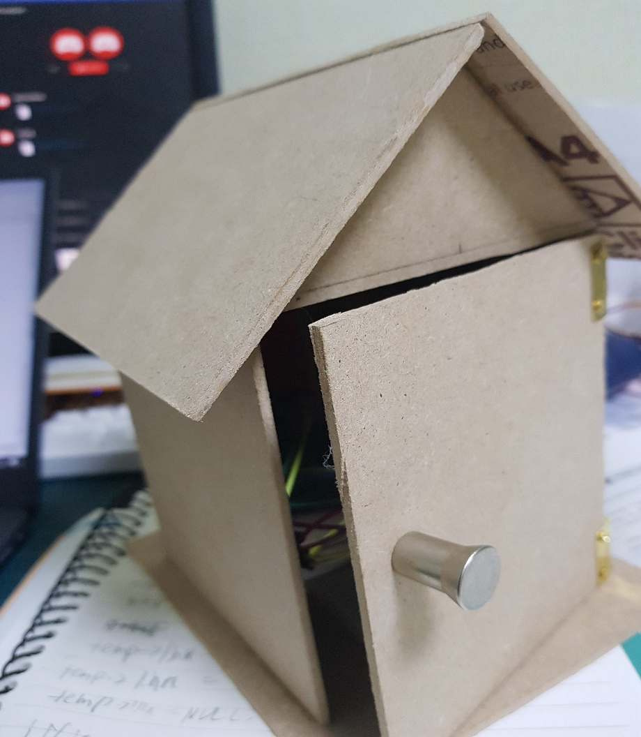
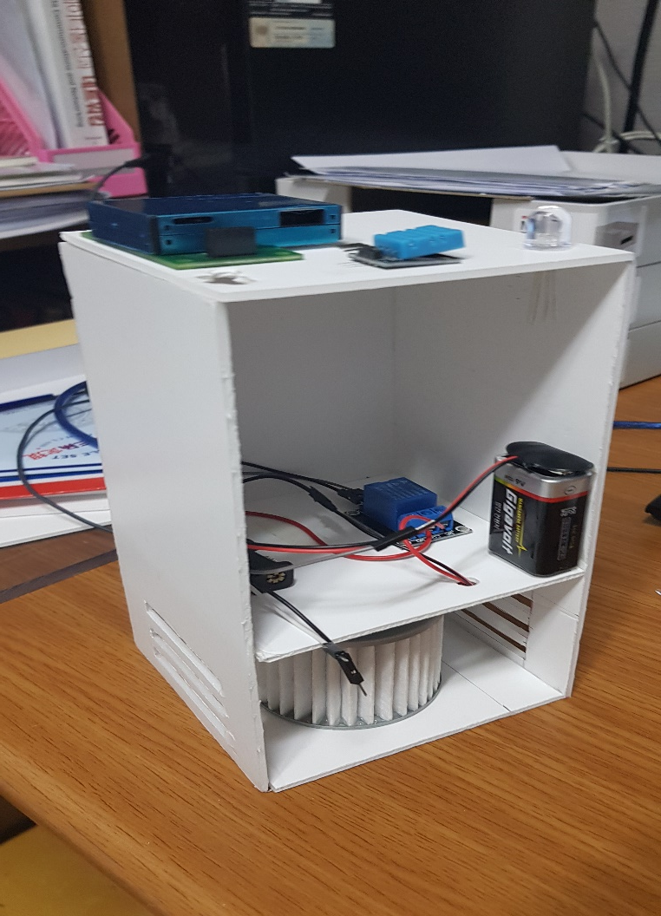
10. 기타 자료
AC&C 의 도색 유/무

Slide 36
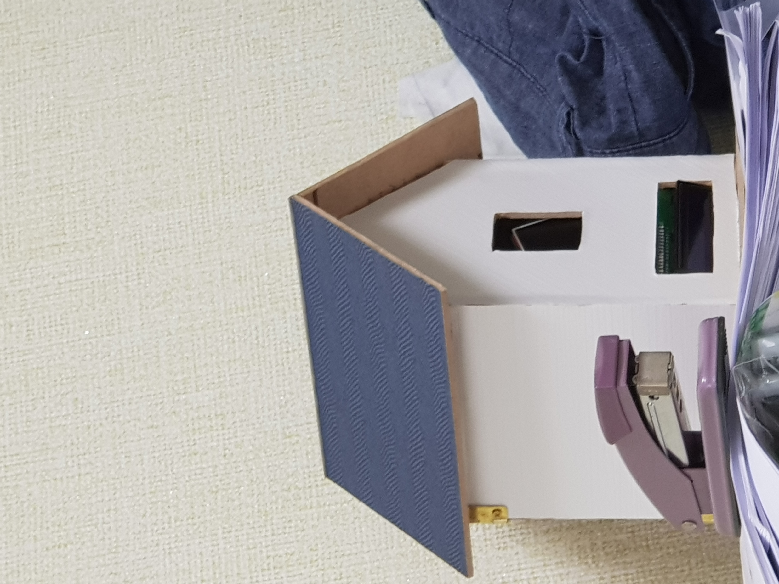

10. 기타 자료
AC&C 의 도색 유/무

